Slide 1


Slide 2
Charte graphique

Slide 3
Sommaire :
Eléments fondamentaux
Logotype 4
Identification 10
Typographie 12
Couleur site 15
Papeterie 9
Papier à lettres 10
Carte de visite 11
Plaquette 12

Slide 4
Logotype

Slide 5
Description du logo
Le logo de l’UFAJE est constitué du nom de la junior entreprise et de quatre triangles qui sont des simplifications des pétales qu’il y a sur le logo de l’UFA47. Ces pétales représentent l’union des quatres BTS de l’UFA47 : vert pour les SAM, bleu pour les SIO, jaune pour les PI et le rouge pour le BTS Notariat. Le logo peut être intégré à plusieurs endroits différents selon la nécessité des documents.

Slide 6
Couleurs du logo (fond claire)
Texte
R34
V34
B34
R115
V115
B115
C 0%
M 0%
J 0%
N 87%
#222222ff
C 0%
M 0%
J 0%
N 45%
#737373ff
Triangles
R97
V164
B76
R140
V82
B255
R233
V189
B99
R221
V89
B72
C 41%
M 0%
J 54%
N 36%
#61a44cff
C 45%
M 68%
J 0%
N 0%
#8c52ff
C 0%
M 19%
J 58%
N 9%
#e9bd63ff
C 0%
M 60%
J 67%
N 13%
#dd5948ff

Slide 7

Couleurs du logo (fond sombre)
Texte
R217
V217
B217
R255
V255
B255
C 0%
M 0%
J 0%
N 15%
#d9d9d9ff
C 0%
M 0%
J 0%
N 0%
#ffffffff
Triangles
R97
V164
B76
R140
V82
B255
R233
V189
B99
R221
V89
B72
C 41%
M 0%
J 54%
N 36%
#61a44cff
C 45%
M 68%
J 0%
N 0%
#8c52ff
C 0%
M 19%
J 58%
N 9%
#e9bd63ff
C 0%
M 60%
J 67%
N 13%
#dd5948ff

Slide 8
Couleurs du logo (monochrome)
Texte
R129
V129
B129
R191
V191
B191
C 0%
M 0%
J 0%
N 49%
#818181ff
C 0%
M 0%
J 0%
N 25%
#bfbfbfff
Triangles
R198
V198
B198
R173
V173
B173
R225
V225
B225
R181
V181
B181
C 0%
M 0%
J 0%
N 22%
#c6c6c6ff
C 0%
M 0%
J 0%
N 32%
#adadadff
C 0%
M 0%
J 0%
N 12%
#e1e1e1ff
C 0%
M 0%
J 0%
N 29%
#b5b5b5ff

Slide 9

Interdictions sur le logo
Ne pas modifier les proportions
Ne pas changer la typographie
UFAJE

Slide 10
Identification

Slide 11
Identification
Lycée d’Enseignement Agricole Privé l’Ermitage
304 Av.Joseph Amouroux, 47000 Agen
TEL : 05 53 66 08 71
Voici l’identification complète qui doit figurer sur la majorité des documents au public.
Les caractéristiques (majuscules et intitulé) doivent être respectées.

Slide 12
Typographie

Slide 13
Typographie
Typographie du logo
Police UFAJE
29 LT Bukra Wide Ser
Taille 173
Police slogan
29 LT Bukra Wide Med
Taille 35.3
La typographie administrative
Arial
0123456789
abcdefghijklmnopqrstuvwxyz
ABCDEFGHIJKLMNOPQRSTUVWXYZ
Police de titre
ARIAL 22,18,14
Police Corps du texte
Arial 14,11(taille par défaut),10

Slide 14
Typographie
La typographie de remplacement
Calibri
0123456789
abcdefghijklmnopqrstuvwxyz
ABCDEFGHIJKLMNOPQRSTUVWXYZ
Police de titre
CALIBRI 22,18,14
Police Corps du texte
Calibri 14,11(taille par défaut),10

Slide 15
Couleurs du site

Slide 16
Couleurs du site
R0
V0
B0
R255
V255
B255
Couleurs utilisées pour le texte principal.
C 0%
M 0%
J 0%
N 87%
#00000000
C 0%
M 0%
J 0%
N 0%
#ffffffff
R97
V164
B76
R140
V82
B255
R233
v189
B99
R221
V89
B72
Couleurs utilisées pour les objets de type : boutons, texte (occasionnel), survol de la souris, contours / bordures…
C 41%
M 0%
J 54%
N 36%
#61a44cff
C 45%
M 68%
J 0%
N 0%
#8c52ff
C 0%
M 19%
J 58%
N 9%
#e9bd63ff
C 0%
M 60%
J 67%
N 13%
#dd5948ff
Couleurs utilisées pour les fonds des différentes parties du site.
R177
V252
B164
R164
V170
B255
R198
V198
B198
R255
V209
B200
C 30%
M 0%
J 35%
N 1%
#b1fca4
C 36%
M 33%
J 0%
N 0%
#a4aaff
C 0%
M 0%
J 0%
N 22%
#c6c6c6ff
C 0%
M 13%
J 89%
N 0%
#ffd1c8

Slide 17
Sommaire :
Papeterie
Carte de visite 18
Plaquette 19
Signature email 21
Papier à lettres 22
Facture & devis 23

Slide 18


Carte de visite
Recto
Verso
55mm
85mm
En haut à gauche du verso, la partie blanche est réservée au nom et prénom de la personne qui donne la carte.

Slide 19
Recto plaquette, pliable en 3 parties, format A4.
Toute plaquette devra respecter ces zones de texte, image et logo.
Partie de gauche : Texte
Partie milieu : haut image, millieu texte, bas image
Partie de droite : haut image milieu logo, en bas texte sur image
Image
Texte
Texte
Logo
Image
Texte

Slide 20
Verso plaquette, pliable en 3 parties, format A4.
Partie gauche : Image , bas logo et texte
Partie milieu : Image, bas texte
Partie Droite : Texte
Image
Texte
Logo
Texte

Slide 21
Signature email
Nom Prénom
Fonction
xx xx xx xx xx
Email

Slide 22
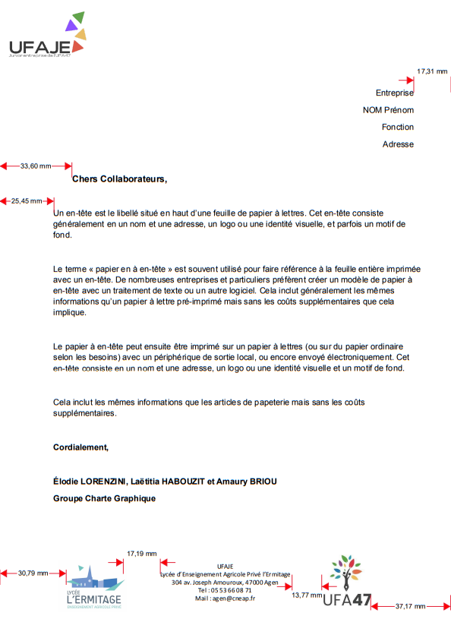
Papier à lettre
Le logo se situe toujours en haut à gauche pour le papier à lettre.

Slide 23
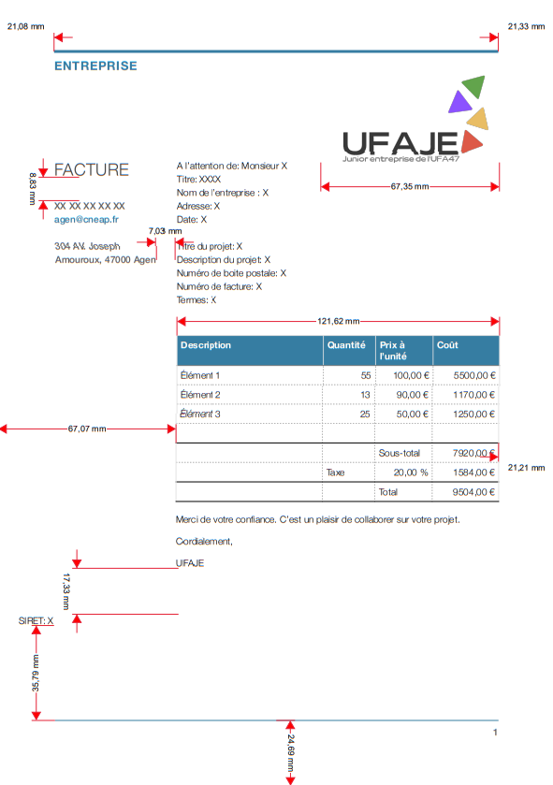
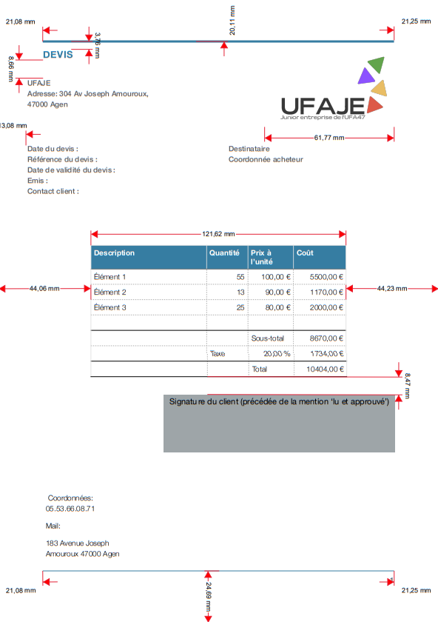
Facture et devis

Slide 24

Modèle de diapo
Page de garde utilisée comme première diapo pour toute présentation interne ou externe à l’entreprise.

Slide 26
Titre (police 36 en gras)

Slide 27
Sous-titre (police 36)

Slide 28
Sommaire (police 25 en gras) :
Partie principal (police 18 gras)
Sous partie (police 18)
Sous partie (police 18)
Sous partie (police 18)
Sous partie (police 18)

Slide 29
Titre (police 25)
Texte (police 18)

Slide 30
Titre (police 25)
Texte (police 18)
Image

Slide 31
Titre (police 25)
Texte
Texte
Image
Image

